Slide 1
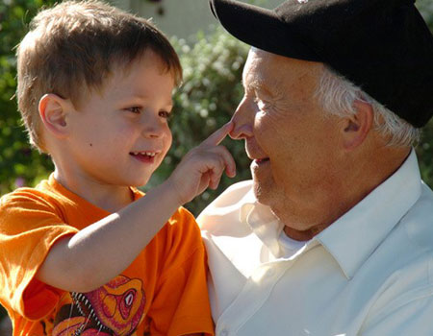
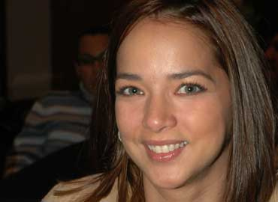
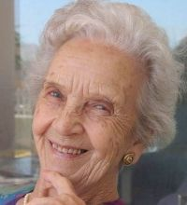
Yo, profesional, para tener a los clientes de mi lado debo tener presente que.. ..
Un cliente satisfecho es un tesoro
Un cliente nos hace un favor y un regalo cuando viene a nuestro establecimiento y acude a nosotros
Los clientes son las personas mas importantes de la empresa, vivimos de ellos y mantienen el negocio
El cliente acude a nosotros por la experiencia que le haremos vivir y se acordará de cómo le hemos hecho sentir
Nuestro reto profesional es el de conseguir clientes satisfechos, de manera rentable, que cada vez deseen volver
Taller :
Doc.#2a
¡ Gracias por tu atención… !
Jaime.llado@dalecarnegie.es
Tel : +34 935 175 792
Dirección y coordinación operativa:
People Solutions Consulting SL

